Slide 1
8. razred
KARIERNA ORIENTACIJA
šolsko leto 2025/26
Erna Meglič, svetovalna delavka

Slide 2
PREDAVANJA o karierni orientaciji
Vse informacije o karierni orientaciji so objavljene v Arnes učilnici,
Meglič Erna, predmet Karierna orientacija. Učilnica je odprta.
PREDAVANJE - 8. razred (za učence in starše): PPT objavljen v Arnes učilnici
  dejavnosti karierne orientacije v 8. in 9. razredu
  dejavniki kariernega odločanja
  šolski sistem po OŠ
  srednje šole in srednješolski programi
PREDAVANJE - 9. razred (za učence in starše, na začetku februarja)
  vpisni in izbirni postopek
  trg dela
  štipendije

Slide 3

Karierna orientacija - 8. razred
Možnost udeležbe na dnevih odprtih vrat
Možnost udeležbe na informativnem dnevu
Predavanje in delavnica na temo karierne orientacije (22. 5. 2026)
Delavnica: spoznavanje spletnih strani na temo karierne orientacije v računalniški učilnici (predvidoma 18. 6. 2026)
Grafologija kot pomoč pri kariernem odločanju in odkrivanju poklicnih interesov, izvaja grafologinja, ga. Adriano Yuno, e-naslov: info@yuno.si, na go. Adriano se lahko obrnete tudi na začetku 9. razreda.

Slide 4

Karierna orientacija - 9. razred
dnevi odprtih vrat (od oktobra do januarja)
elektronski Vprašalnik o poklicni poti (december),
za izpolnjevanje je potrebno soglasje staršev
računalniški program Kam in kako (december)
individualni svetovalni pogovori (januar do marec)
Informativa: sejem izobraževanja in poklicev (januar)
predavanje za starše in učence (začetek februarja)
informativni dan (sredi februarja: petek in sobota)
prijava za vpis v srednjo šolo (konec marca)

Slide 5
IZBIRA
KARIERNE POTI
dejavniki odločanja

Slide 6


JAZ IN OKOLJE
JAZ
Kaj želim? interesi
Kaj zmorem? sposobnosti
Kako delujem? osebnostne lastnosti
Kaj hočem? motiviranost
OKOLJE
Poti do poklica
Trg dela

Slide 7
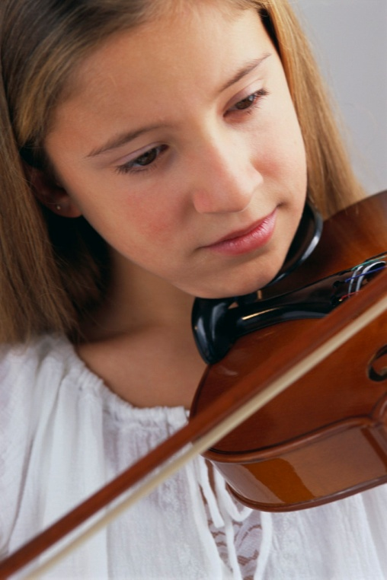

INTERESI
Moj najljubši šolski predmet
Izbirni predmeti, interesne dejavnosti
Hobiji
Kaj berem?
Kaj gledam?
O čem se pogovarjam?
Hišna in gospodinjska opravila
Aktivno in ustvarjalno preživljam prosti čas. 
poklicni interesi: ljudje / stvari
poklic(anost) / samo služba = veselje ☺
⇨ ↑ uspeh, + vpliv na družino

Slide 8

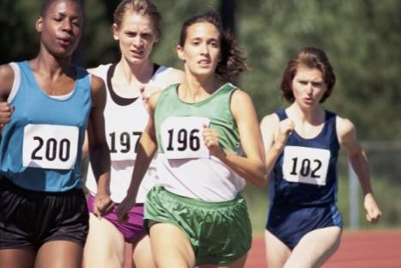


SPOSOBNOSTI
Kaj znam?
Kaj zmorem?
Kje sem dober/-a v šoli?
Kaj dobro delam?
Katere so moje močne točke?
Različne
Sposobnosti:
Sposobnosti:
Ugotavljam, katere sposobnosti imam: sam, drugi, rezultati, grafologija …
Sposobnosti razvijam: vadim, treniram, vztrajam, delam …
(delovne in učne navade)
Telesne | Intelektualne
Umetniške | Osebnostne lastnosti

Slide 9
KOMPETENCE
Kompetenca je sposobnost posameznika ali skupine, da v praksi izkaže svoje znanje in spretnosti, ki jih je pridobil formalno ali pa preko izkušenj.
Trde kompetence oz. znanje: tehnično in specifično znanje.
Mehke kompetence oz. spretnosti: komunikacijske zmožnosti, prilagodljivost, sposobnost timskega dela, inovativnost, organiziranost, kritično mišljenje, usmeritev k odličnosti ...
Naravnanost/drža: volja posameznika - njegova motivacija in pripravljenost uresničiti znanje in spretnosti.
Veliko poklicev zahteva znanje računalništva, tujih jezikov, komunikacijske zmožnosti ter sposobnost za timsko delo. Učenci in dijaki v šoli te kompetence pridobivajo na mednarodnih izmenjavah, pri projektnem delu, na delavnicah za učenje socialnih veščin, pri prostovoljnem delu …

Slide 10

ODKRIVANJE POTI DO POKLICA
Zbiram informacije:
razpisi za vpis: vse šole in programi
informacije: Arnes učilnica, oglasna deska, spletne strani srednjih šol …
šolska knjižnica: brošure in zloženke o srednjih šolah (učenci lahko vzamejo)
posvetujem se s starši, prijatelji, sorodniki, učitelji ... in sprašujem
računalniški program Kam in kako, vprašalnik in testi na spletnih straneh ZRSZ (eSvetovanje), grafologija
Karierno središče Kranj
individualni svetovalni pogovori
nanizanka »To bo moj poklic« v arhivu oddaj na TV Slovenija

Slide 11
ZGRADBA VZGOJE IN IZOBRAŽEVANJA v Sloveniji po OŠ
DOKTORAT ZNANOSTI
3. stopnja: 3 leta
enakovreden
prehod
DMP
splošna matura poklicna matura zaključni izpit zaključni izpit
MAGISTERIJ STROKE
2. stopnja: 1–2 leti
UNIVERZITETNO
1. stopnja: 3–4 leta
VISOKO STROKOVNO
1. stopnja: 3-4 leta
VIŠJE STROKOVNO izobr.
2 leti
POKLICNI
tečaj – 1 leto
MATURITETNI
tečaj – 1 leto
POKLICNO TEHNIŠKO
izobraževanje – 2 leti
SREDNJE SPLOŠNO
Gimnazija: 4 leta
SREDNJE TEHNIŠKO
in strokovno: 4 leta
SREDNJE
POKLICNO: 3 leta
NIŽJE POKLICNO
izobraž. 2 leti
Notes:
11

Slide 12
SPLOŠNA IN POKLICNA MATURA
Splošna matura – 5 predmetov:
  slovenščina
  matematika
  tuji jezik
  dva predmeta izbirnega dela
Poklicna matura – 4 predmeti:
  slovenščina
  temeljni strokovno-teoretični predmet
  matematika ali tuji jezik
  praktično delo v poklicu oz. stroki

Slide 13
POGOJ ZA VPIS: splošna matura
Dramaturgija in scenske umetnosti, Gledališka režija (AGRFT)
Novinarstvo, Sociologija, Politologija … (Fakulteta za družbene vede)
Socialno delo (Fakulteta za socialno delo)
Športna vzgoja, Kineziologija (Fakulteta za šport)
Psihologija, Prevajalstvo, Primerjalna književnost in literarna teorija, Rusistika … (Filozofska fakulteta)
Medicina, Dentalna medicina (Medicinska fakulteta)
Razredni pouk, Socialna pedagogika, Specialna in rehabilitacijska pedagogika, Logopedija in surdopedagogika (Pedagoška fakulteta)
Pravo (Pravna fakulteta)
Navedeni so programi Univerze Ljubljana s preteklega študijskega leta. Pogoji za vpis se vsako leto lahko spreminjajo.

Slide 14
POGOJ ZA VPIS: spl. matura ali določen program
Predšolska vzgoja (Pedagoška fakulteta): vzgojitelj predšolskih otrok in zdravstveni tehnik
Veterinarstvo (Veterinarska fakulteta): veterinarski tehnik
Fizioterapija (Zdravstvena fakulteta): tehnik zdravstvene nege, farmacevtski tehnik, veterinarski tehnik, tehnik laboratorijske biomedicine
Farmacija (Fakulteta za farmacijo): farmacevtski, kemijski, veterinarski in kozmetični tehnik
Film in televizija (AGRFT): fotografski ali medijski tehnik
Navedenih je le nekaj aktualnih programov s preteklih študijskih let. Pogoji za vpis se vsako leto lahko spreminjajo. Za program, ki vas zanima, poglejte
Razpis za vpis v visokošolske študijske programe v študijskem letu 2026/27.

Slide 15
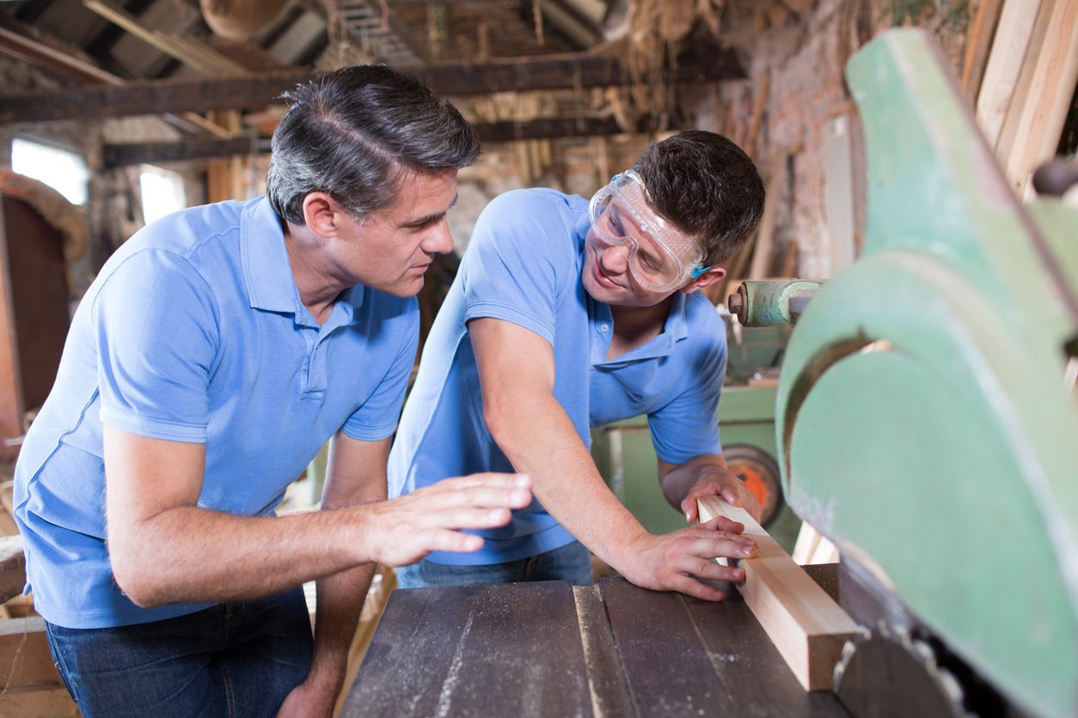
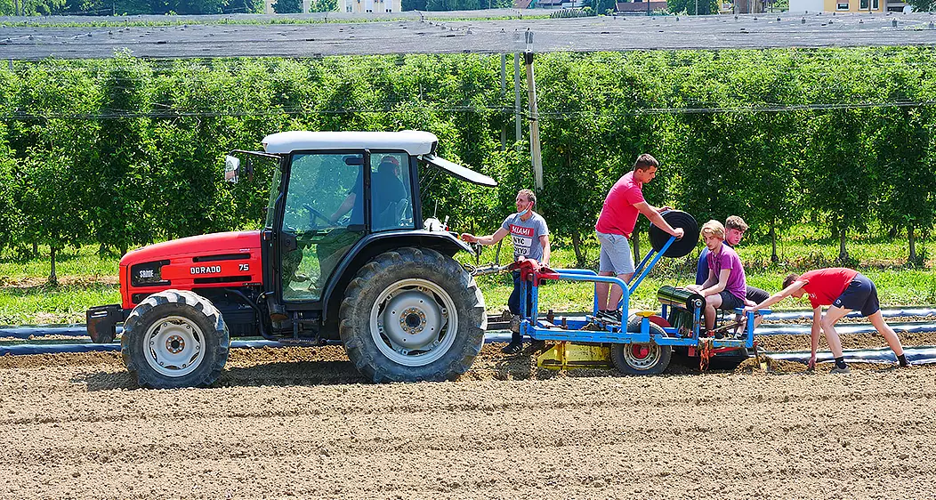
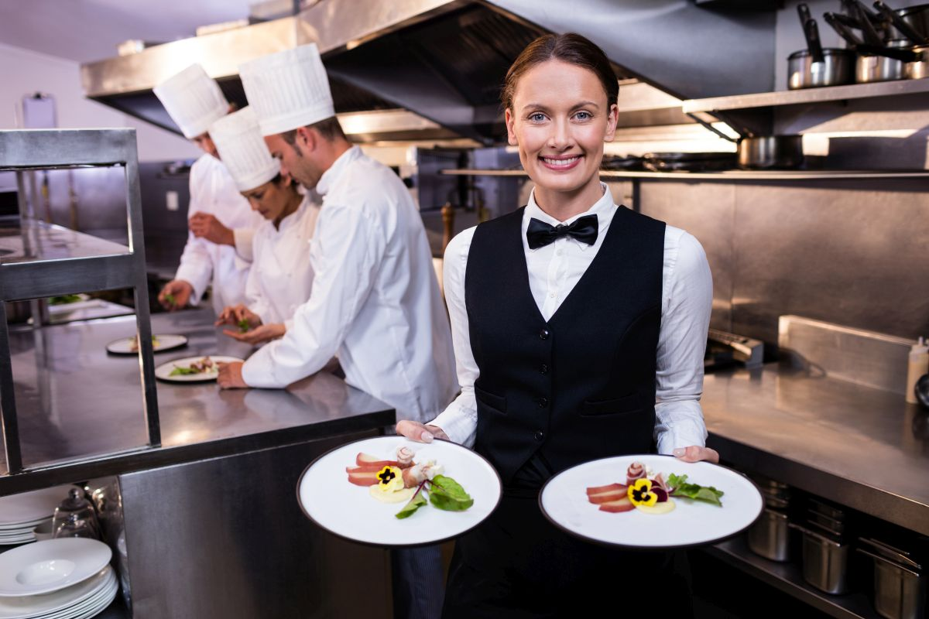
IZOBRAŽEVALNI PROGRAMI
⇨ novejša imena programov
⇨ vajeništvo
⇨ vrste gimnazij
⇨ programi v Razpisu za vpis
v srednje šole in dijaške domove

Slide 16
NOVA IMENA PROGRAMOV
Avtoserviser - prej avtomehanik
Avtokaroserist - prej avtoklepar in avtoličar
Gospodar na podeželju - prej kmetovalec
Gastronom hotelir - prej kuhar, natakar
gastronomija = veda o prehranjevanju
Gastronomsko-turistični tehnik - prej je bil posebej
gostinski in posebej turistični tehnik
Hortikulturni tehnik (prej vrtnarski tehnik)

Slide 17
VAJENIŠTVO
Značilnosti vajeniške oblike izobraževanja
Vsaj 50 % izobraževanja se izvede kot praktično usposabljanje pri delodajalcu. Šolska oblika ima ok. 22 % praktičnega usposabljanja.
Šolska in vajeniška oblika izobraževanja imata enak standard izobrazbe.
Prednost vajeniške oblike: pridobivanje praktičnih izkušenj, zgodnejši stik s potencialnim delodajalcem in s tem večje možnosti za zaposlitev po končanem izobraževanju.
Kandidat in delodajalec podpišeta vajeniško pogodbo.
Kandidat bo imel v primeru omejitve vpisa prednost pred kandidati v šolski obliki.
Vajeniška nagrada je v vsakem letniku višja: 1. letnik: 317,85 evrov,
2. letnik: 381,42 evrov, 3. letnik: 508,56 evrov mesečno.

Slide 18

GIMNAZIJE
Splošna gimnazija: Gimnazija Kranj, Gimnazija Škofja Loka, GFP …
Umetniška gimnazija v Ljubljani:
- glasbena smer
- plesna smer: balet, sodobni ples
- likovna smer
- dramsko gledališka smer (edina od 4 smeri nima preizkusa sposobnosti)
Tehniška gimnazija: Šolski center Kranj: možna izbira med 3 področji: elektrotehniko, strojništvom (oz. mehaniko) in računalništvom, ŠC Škofja Loka, Srednja šola za strojništvo: strojno področje, Biotehniški center Naklo: vključuje predmet biotehnologija (združuje naslednja področja: biologija, kemija in tehnologija). V 3. in 4. letniku dijak izbira med mikrobiologijo in kmetijstvom.
Ekonomska gimnazija: Gimnazija Franceta Prešerna Kranj ...

Slide 19
GIMNAZIJE
Klasična gimnazija: Gimnazija Škofja Loka, Škofijska klasična gimnazija Šentvid: obvezna latinščina, poudarek na jezikih, ZGO, filozofiji, družboslovju, strokovne ekskurzije v Italiji, Grčiji; dobra podlaga za študij medicine, jezikov, prava, biologije, filozofije.
Poudarki in posebnosti na posameznih gimnazijah:
  Športni oddelek: Gimnazija Franceta Prešerna Kranj, Gimnazija Šiška ...
  Mednarodna matura: Gimnazija Kranj idr.: vpis v 3. letniku, pogoji za vpis: najmanj prav dober uspeh v 2. letniku in pri SLO, ANG, MAT; aktivno vključevanje v dejavnosti. Pouk poteka v angleščini. Omogoča vpis na 2.500 univerz po svetu.
  Poudarek na vzgoji: Gimnazija Želimlje, Škofijska klasična gimnazija Šentvid: razvoj celostne osebnosti: razvijanje dobrih odnosov med dijaki ter med dijaki in profesorji / vzgojitelji, socialno, čustveno učenje, umetnost, duhovni razvoj.
Višja šola za gospodarske poklice Št. Peter: šola za življenje; poudarek na razvoju celostne osebnosti.

Slide 20
RAZPIS ZA VPIS V SREDNJE ŠOLE
Vpis v srednje šole in izbirni postopek
Vpis v dijaške domove
Srednješolski programi po regijah:
  Gorenjska regija
  Osrednjeslovenska regija
  Druge regije
  Zasebne šole so na koncu

Slide 21
Ni razloga, da ne bi sledili srcu.
Lasten interes je najpomembnejši dejavnik
pravilne izbire, saj ga navadno spremlja
visoka motivacija in zavzetost za učenje
novih znanj in spretnosti.
(Steve Jobs)

